Slide 1

O Papel do corretor de seguros, Broker e MGAs
ABGR - XV Seminário de Gestão de Riscos e Seguros
Alexandre M. Camillo
Outubro de 2023

Slide 2

A Origem e as novas atribuições do corretor de seguros
Lei Nº 4.594, de 29 de Dezembro de 1964
X
Lei Nº 14.430, de 03 de agosto de 2022

Slide 3
A Origem e as novas atribuições
LEI Nº 4.594 DE 29 DE DEZEMBRO DE 1964.
Capítulos
Do Corretor de Seguros e da sua Habilitação Profissional
Dos Prepostos dos Corretores
Dos Direitos e Deveres
Da Aceitação das Propostas de Seguros
Das Penalidades
Disposições Transitórias
http://www.planalto.gov.br/ccivil_03/leis/l4594.htm
LEI Nº 14.430 DE 03 DE AGOSTO DE 2022.
A Lei nº 14.430 alterou a Lei nº 4.594, cujas atribuições do Corretor de seguros foram descritas no Capítulo V – Disposições Finais
https://www.planalto.gov.br/ccivil_03/_ato2019-2022/2022/Lei/L14430.htm

Slide 4

O mercado de seguros representante de seguros
CONCEITO:
O corretor de seguros e seus prepostos NÃO PODEM ATUAR como representante de seguros.
CONCEITO:
Representante de seguros, é a pessoa jurídica que assumi a obrigação de promover, ofertar ou distribuir produtos de seguros, em caráter não eventual e sem vínculos de dependência, à conta e em nome de sociedade seguradora, sem prejuízo de realização de outras atividades
CONCEITO:
O representante de seguros é um agente autorizado da sociedade seguradora, não possui poderes de representação dos segurados e é considerado intermediário dos produtos da sociedade seguradora.
CONCEITO:
O representante de seguros poderá atuar na intermediação de contratação de apólice coletiva, observada a necessidade de existência de vínculo estreito, claro e inequívoco entre o estipulante da referida apólice e o grupo segurado, além do vínculo de natureza securitária.
Fonte: https://www2.susep.gov.br/safe/scripts/bnweb/bnmapi.exe?router=upload/25491

Slide 5
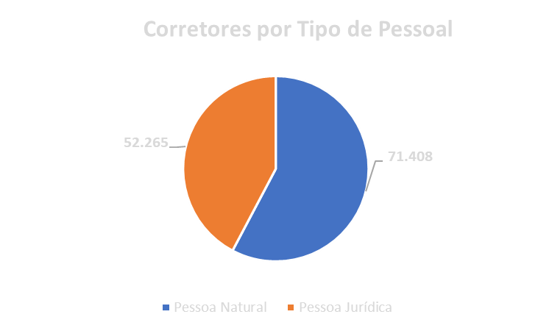
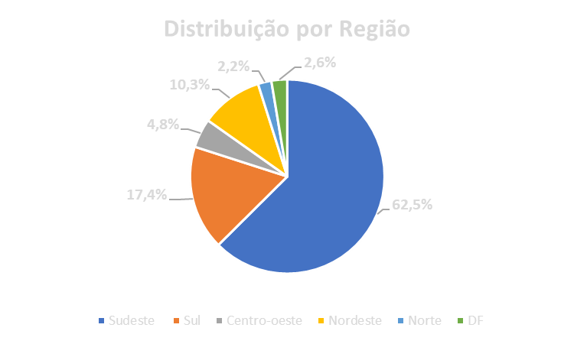
Visão geral do registro de corretores - Ativos
Registro Total de Corretores 133.904
Fonte: https://www2.susep.gov.br/safe/scripts/bnweb/bnmapi.exe?router=upload/25491

Slide 6
Visão geral do registro de corretores
Capilaridade de distribuição;
Identificação Regional;
Rede de atendimento/infra, maior que CIAs.;
Integridade na Gestão de Riscos (Corretoras com faturamento maior que R$ 12MM);

Slide 7
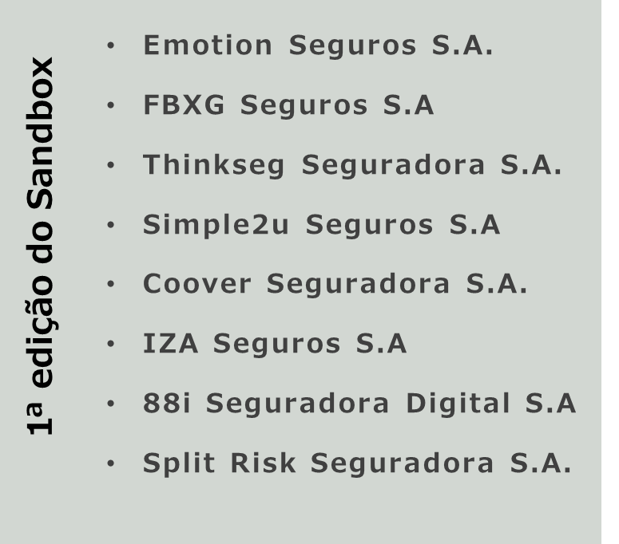
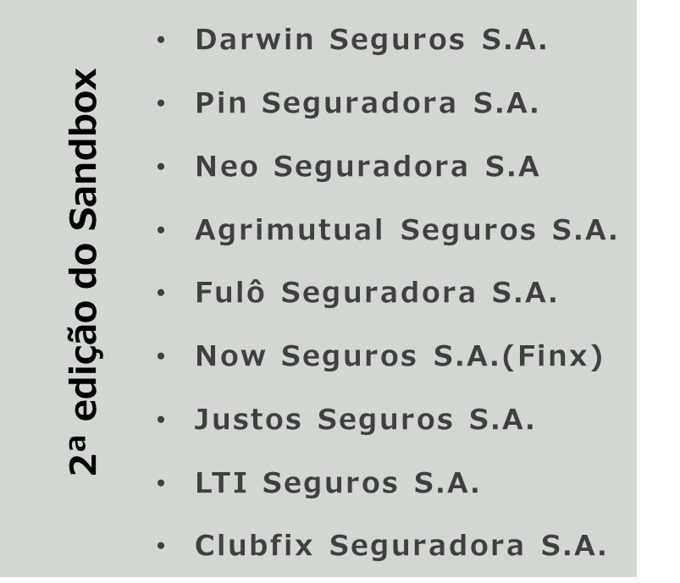
Distribuição ao longo do tempo - sandbox
Na esteira da modernização e inovação o CNSP (Res. Nº 381 -04/03/20), estabeleceu as condições necessárias para autorização e funcionamento, por tempo determinado, das sociedades seguradoras participantes exclusivamente de ambiente regulatório experimental (Sandbox Regulatório) que desenvolvam projeto inovador mediante o cumprimento de critérios e limites previamente estabelecidos.

Slide 8
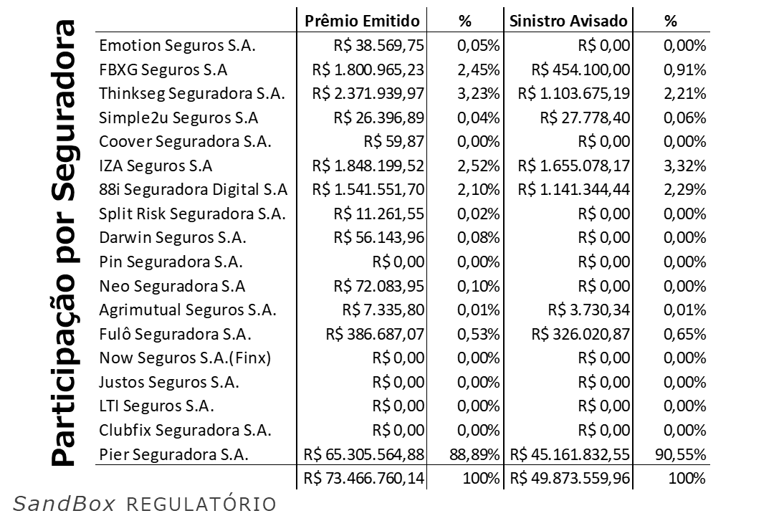
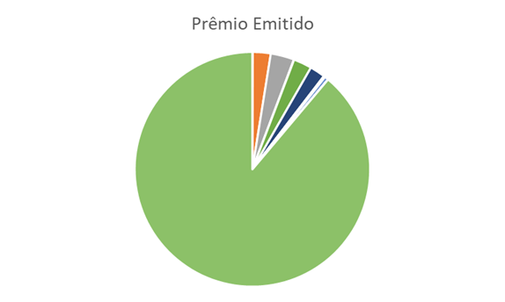

Resultados Apresentados
Sandbox
Fonte: SUSEP Junho/2023

Slide 9
Distribuição ao longo do tempo – o Futuro do corretor de seguros
Mudanças: Comportamento Social, Novos Riscos, Novas Tecnologias
Personalização de produtos de seguros para atender às necessidades individuais dos clientes.
Experiências de atendimento ao cliente mais eficientes e convenientes, como atendimento por vídeo/Chat
Aconselhamento consultivo para ajudar os clientes a entender melhores suas opções de cobertura.
Personalização e Experiência do Cliente
Busca de Proteção e Tranquilidade para o cliente....

Slide 10
Comentário final
Representar o cliente em suas necessidades...
Através de um atendimento humanizado, mas digital...

Slide 11



Obrigado
Alexandre M. Camillo
camillo@camilloseguros.com.br
alexandrecamillo2018
@alexandremcamillo

